Slide 1
Chapter 10
10.2 第二型曲面积分

Slide 2
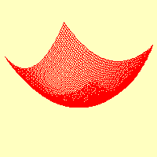
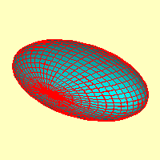
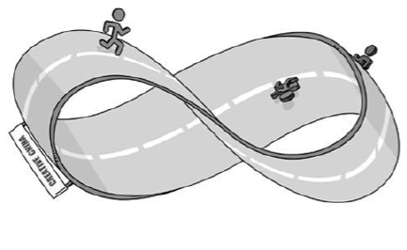
一、预备知识
有向曲面
不可定向曲面
通常光滑曲
面都有两侧.
如流体从曲面的
这一侧流向另一
侧的流量问题等.
“莫比乌斯带”
曲面分上侧和下侧
曲面分内侧和外侧
曲面只
有一侧

Slide 3
曲面定向
曲面定向是一个复杂的问题，
只就比较常见，
比较基本的所谓正则曲面来谈法向量的选取.
定义
或
或
其中D为平面有界闭域，

Slide 6
2. 有向曲面在坐标面上的投影
设Σ是有向曲面.
在有向曲面
取一小块
假定
上各点处的法向量与 z轴的夹角 的余弦
有相同的符号.
类似可以给出有向曲面在其它坐标面上的投影.

Slide 7
二、概念的引入
实例
流向曲面一侧的流量.
(1)
流速场为常向量
有向平面区域 A,
求单位时间流过A的流体的质量
(假定密度为1).
流量
(斜柱体体积)
( 为平面A的单位法向量)

Slide 8
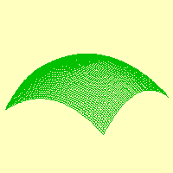
当
不是常量,
曲面
(2) 设稳定流动的不可压缩流体
(假定密度为1)
的速度场由
流体的密度与速度均不随时间而变化
给出,
是速度场中的一片有向曲面,
函数
求在单位
时间内流向
指定侧的
流体的质量

Slide 9
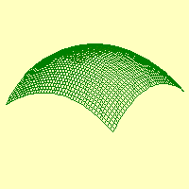
分割
设该点流速为 ，
则

Slide 10

常向量,有向平面
又设该点处曲面Σ的单位法向量
取近似
求和
通过Σ流向指定侧的流量

Slide 11
取极限

Slide 12
三、概念与性质
1. 定义1(基于第一型曲面积分的定义)
定义

Slide 13
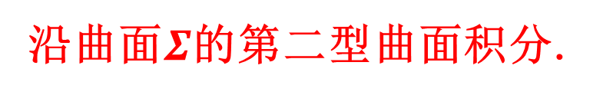
沿曲面$Σ$的第二型曲面积分.
两种曲面积分关系

Slide 14
1. 定义2(按分割、近似求和、取极限的固有程式定义)
定义
存在,
则称此极限为
第二型曲面积分.
记作
即

Slide 15
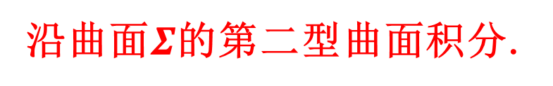
类似可定义
组合形式
沿曲面$Σ$的第二型曲面积分.

Slide 16
注
(1) 如曲面为封闭曲面:
(2)
则
(3) 对于双侧曲面Σ，
则有
(4)
则有
(5)当曲面Σ为
母线平行于z轴的柱面时,

Slide 17
四、第二型曲面积分的计算法
设积分曲面Σ是由方程
Σ在xOy面上的投影区域为
函数
上具有一阶连续偏导数,
函数P(x, y, z) ，Q(x, y, z) ，
R(x, y, z)在Σ上连续.

Slide 18
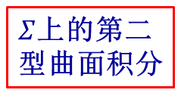
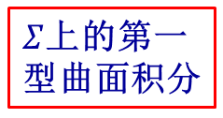

则由关系式
$Σ$上的第二
型曲面积分
$Σ$上的第一
型曲面积分
$Σ$上的第一
型曲面积分
及
得
D上的二
重积分

Slide 19
注：
有类似公式.
(2)特别地，

Slide 20
Σ 取上侧
即

Slide 21
注
侧.
第二型曲面积分,必须注意曲面所取的

Slide 22
第二型曲面积分的计算(一):
认定对哪两个坐标的积分,将曲面Σ表为这两个变量
的函数,并确定Σ的投影域.
(2) 将Σ 的方程代入被积函数,化为投影域上的二重积分.
(3) 根据Σ的侧(法向量的方向)确定二重积分前的正负号.

Slide 23
第二型曲面积分的计算(一):
积分 形式
曲面表达、投影域
化为投影域上的二重积分
正负号 的选取

Slide 24
第二型曲面积分的计算(一):
曲面 特点
法向量 的余弦
化为投影域上的二重积分
正负号 的选取

Slide 25
例1
其中Σ是三个坐
标面与平面
所围成的正方体的表面的
外侧.
解
后表面、右表面、左表面、上表面、下表面.
Σ₅
Σ₂
Σ₄
Σ₁
Σ₃
Σ₆

Slide 26
从而，
Σ₅
Σ₂
Σ₄
Σ₃
Σ₁
Σ₆

Slide 27
同理，
Σ₅
Σ₂
Σ₄
Σ₃
Σ₁
Σ₆
从而，

Slide 28
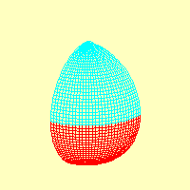
例2
计算
其中Σ是球面
外侧在
的部分.
解
投影域皆为

Slide 29

极坐标

Slide 30
练习
计算
其中Σ是球面
的外侧.
解
投影域

Slide 31
第二型曲面积分的计算(二):
认定对哪两个坐标的积分(一般x y),将曲面Σ表为这两个变量的函数,并确定Σ的投影域.
(2) 将Σ 的方程代入被积函数,化为投影域上的二重积分.
(3) 根据Σ的侧(法向量的方向)确定二重积分前的正负号.

Slide 32
第二型曲面积分的计算(三):

Slide 33
例3
其中Σ
在第一卦限部分的
上侧.
解
法一
直接用对坐标的曲面积分计算法.
由于Σ取上侧,
面的投影
都是
正的,
且其投影区域分别为

Slide 34
取上侧

Slide 35
法二
利用两类曲面积分的联系计算.
Σ取上侧,
则法向量n与z轴正向的夹角为
锐角.

Slide 37
法三
取上侧
其中，

Slide 38
例4
下侧.
解

Slide 39
由对称性

Slide 40
解法二

Slide 41
例5 计算
解
所以，

Slide 42
于是，

Slide 43
解法二
所以，

Slide 44
于是，

Slide 45
例6
计算
其中Σ是球面
外侧.
解法一
其中投影域
于是，

Slide 47
解法二
在Σ上任一点(x, y, z)处有
所以，

Slide 48
例7
计算
其中Σ是球面
外侧.
解
在Σ上任一点(x, y, z)处有
所以，

Slide 49
平移代换
对称性

Slide 50
例
(2020年考研高数一)
解
取下侧，
于是，

